Slide 1
WD12
JavaScript Functii
CSS
Notes:
Test

Slide 2

Obiective
Să învățăm ce sunt funcțiile in JavaScript
Să exersăm funcțiile in JavaScript

Slide 3
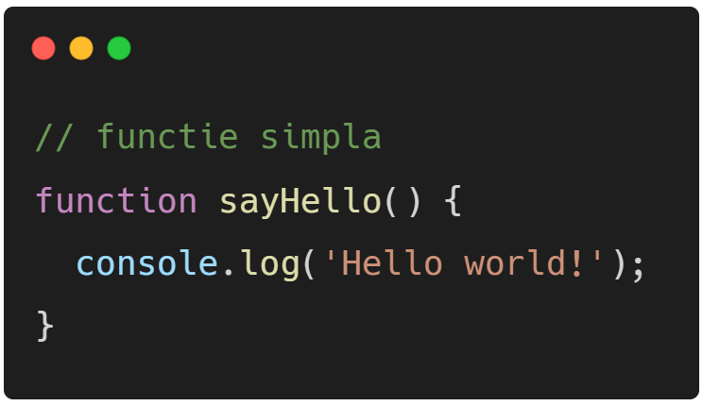
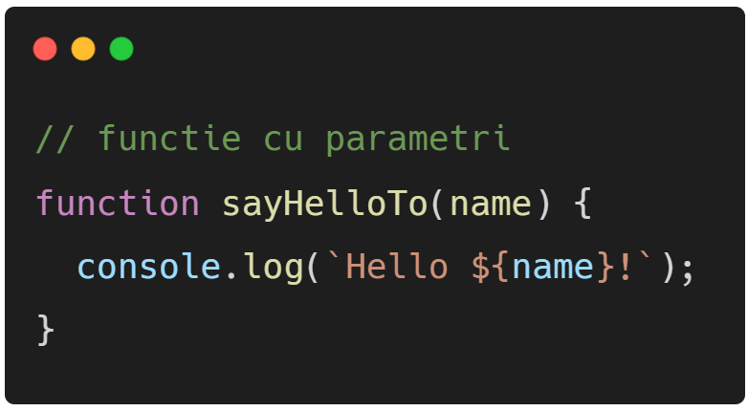
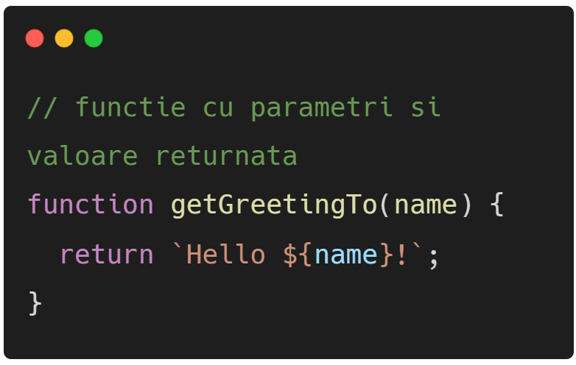
JavaScript - Funcții
Funcțiile reprezintă blocuri de cod reutilizabile, definite pentru a efectua anumite acțiuni. Funcțiile sunt un aspect fundamental în JavaScript și sunt folosite pentru structurarea, eficientizarea și organizarea codului.
Funcțiile pot fi executa operații în baza unor parametri (date de intrare) și pot returna (întoarce) o valoare în urma execuției (date de ieșire).

Slide 4
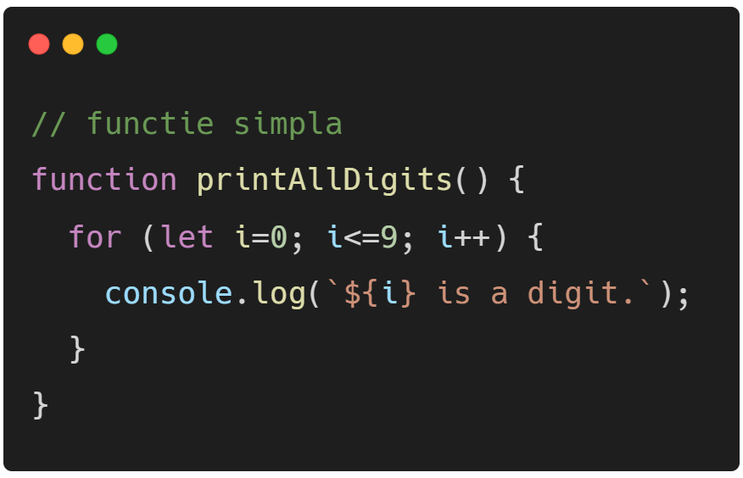
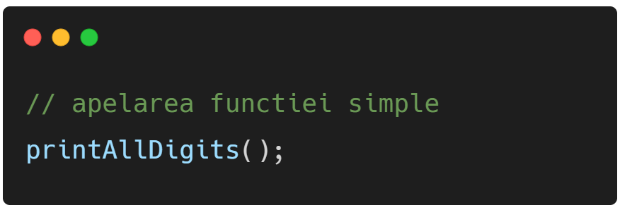
JavaScript - Funcții simple
Definirea funcțiilor simple:
Funcțiile simple sunt compuse din cuvantul cheie function urmat de numele funcției urmat de paranteze rotunde () urmate de paranteze acolade { } în interiorul cărora scriem liniile de cod ce dorim sa fie executate în momentul apelarii funcției.
Apelarea funcțiilor simple:
Se realizeaza prin folosirea numelui funcției unde dorim sa se execute blocul de cod urmat de parantezele rotunde.

Slide 5
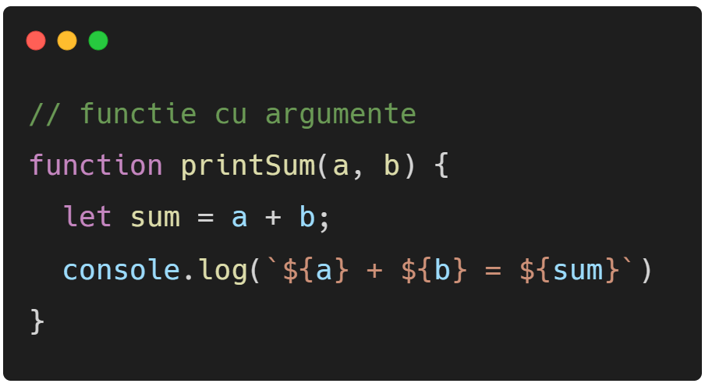
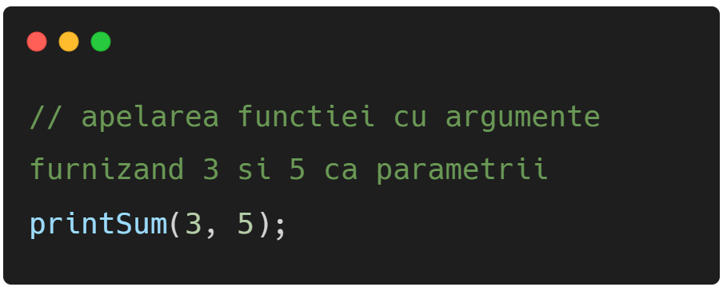
JavaScript - Funcții cu parametrii
Definirea funcțiilor cu parametrii:
Sunt compuse din cuvantul cheie function urmat de numele funcției urmat de paranteze rotunde intre care definim parametrii funcției (param1, param2) urmate de paranteze acolade { } în interiorul cărora scriem liniile de cod ce dorim sa fie executate în momentul apelarii funcției.
Apelarea funcțiilor cu parametri:
Se realizeaza prin folosirea numelui funcției unde dorim sa se execute blocul de cod urmat de parantezele rotunde intre care trecem valori reale pentru parametri - aceste valori se numesc argumente.

Slide 6
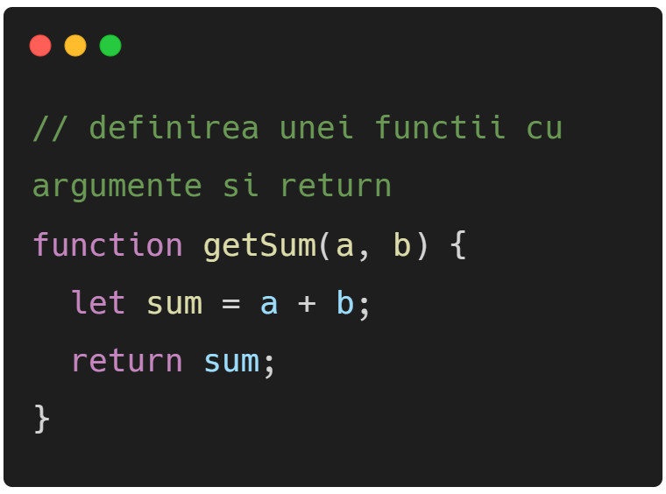
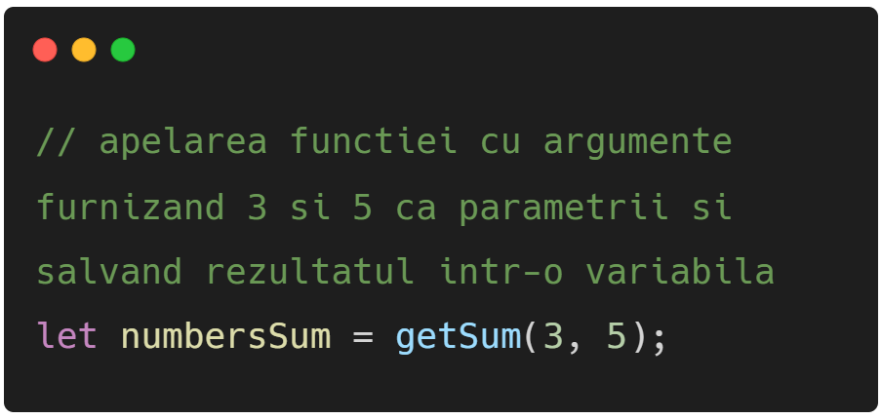
JavaScript - Funcții cu return
Definirea funcțiilor cu return:
Sunt compuse din cuvantul cheie function urmat de numele funcției urmat de paranteze rotunde intre care definim parametrii funcției (opțional) (param1, param2) urmate de paranteze acolade { } în interiorul cărora scriem liniile de cod ce dorim sa fie executate în momentul apelarii funcției printre care trebuie sa existe și o linie de cod ce returnează o valoare folosind cuvantul cheie return urmat de valoare.
Apelarea funcțiilor cu return:
Se realizeaza ca la celelalte funcții iar opțional putem salva valoarea returnată într-o variabila.

Slide 7
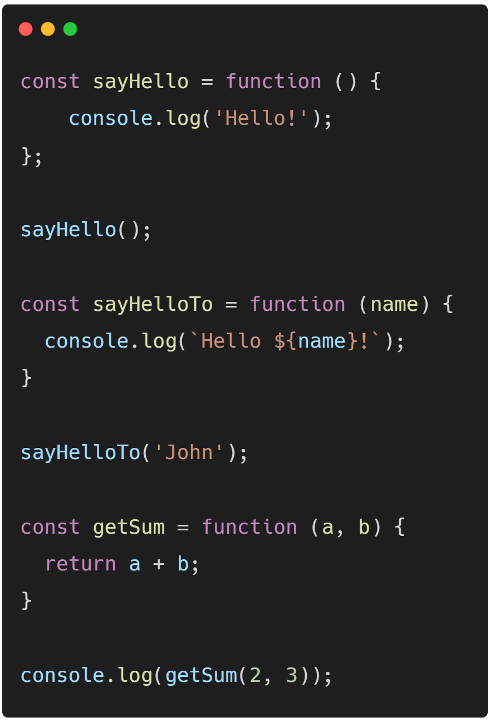
JavaScript - Funcții anonime
Definirea funcțiilor anonime:
Sunt funcții ce le definim fără a fi nevoie sa le denumim dar le putem salva în variabile. Folosirea lor va fi posibila prin folosirea variabilei în care este salvată funcția. Aceste funcții, optional, pot avea parametrii si valori de return.
Apelarea funcțiilor anonime:
Se realizeaza ca la celelalte funcții însă folosim numele variabilei în care e salvată funcția.

Slide 8
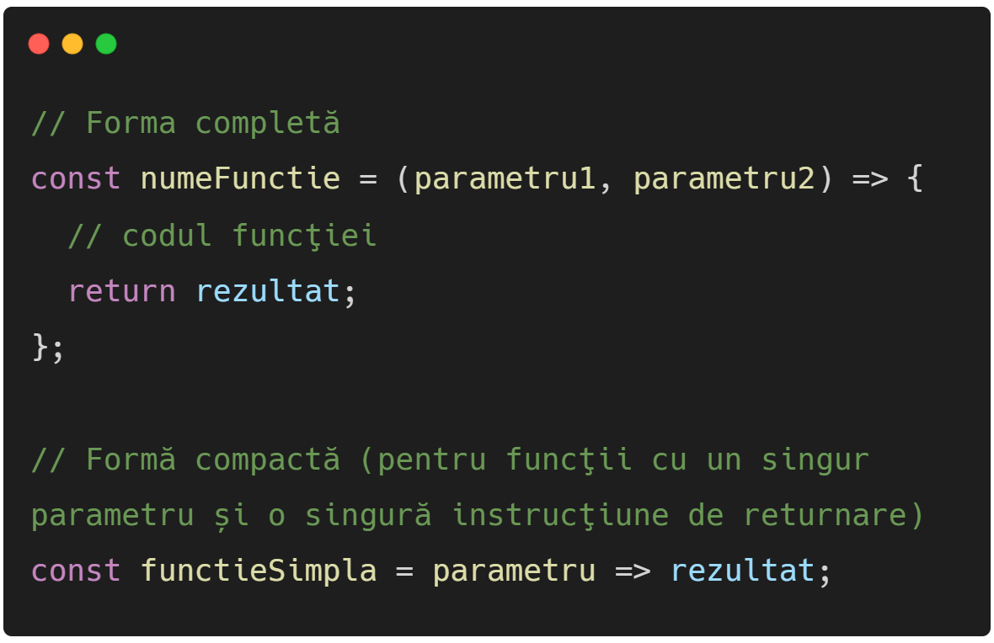
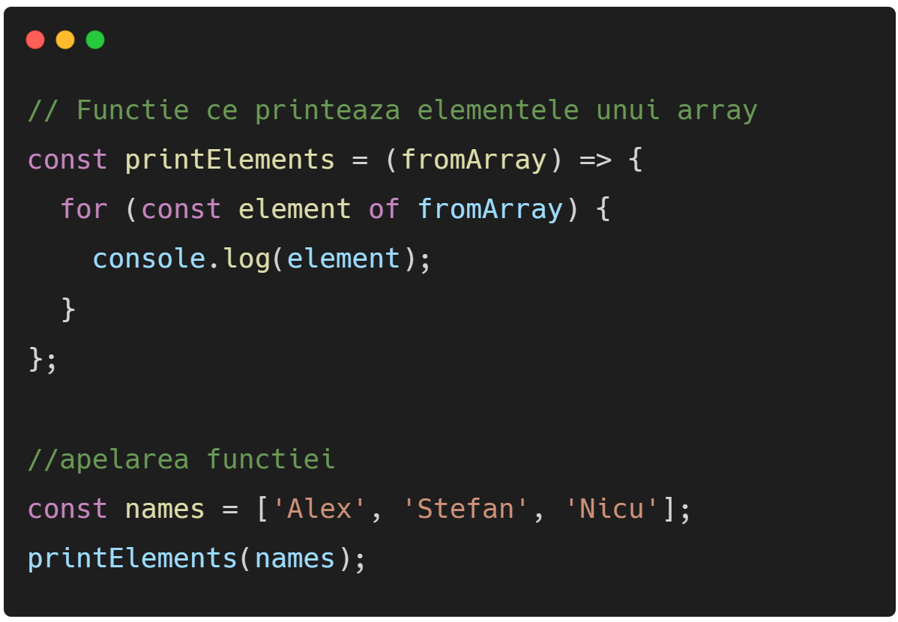
JavaScript - Arrow Functions
Funcțiile cu săgeată (Arrow functions) sunt o sintaxă mai concisă și mai compactă pentru definirea funcțiilor în JavaScript. Această sintaxă a fost introdusă în ECMAScript 6 (ES6) și oferă o alternativă la modurile tradiționale de definire a funcțiilor. Arrow functions sunt adesea folosite pentru a simplifica codul și pentru a oferi o modalitate mai elegantă de a lucra cu funcții anonime.

Slide 9
Funcții predefinite
eval()
uneval()
isFinite()
isNaN()
parseFloat()
parseInt()
decodeURI()
decodeURIComponent()
encodeURI()
encodeURIComponent()
escape()
unescape()

Slide 10
Q&A
Ce este o funcție?
Care este diferenta dintre parametri si argumente?
Cum se defineste un arrow function?
CSS
Notes:
Test

Slide 11
Feedback
Dorim să oferim servicii de cea mai înaltă calitate și să ne îmbunătățim în mod continuu pentru a vă satisface nevoile.
Dorim să vă ascultăm părerea și să aflăm cum putem oferi o experiență și mai bună. Am creat un formular de feedback activ permanent, care vă oferă posibilitatea de a ne împărtăși gândurile, sugestiile și observațiile dvs. cu privire la serviciile noastre. Acesta se găsește în link-ul de mai jos sau pe platforma voastră de grupă, pentru a ajunge la el cu ușurință.
Link formular feedback permanent : https://forms.gle/aufCH9Ci171vVZr1A
Nu durează mai mult de câteva minute să completați formularul, dar contribuția dvs. este extrem de valoroasă pentru noi. Feedback-ul pe care îl primim ne ajută să identificăm punctele noastre forte și să corectăm eventualele deficiențe.

